Slide 1
Fair Basket 2023

Slide 2
Hva er Fair Basket?
Retningslinjer for å skape god atmosfære i forbindelse med NBBFs arrangementer.
God trener
God tribune
God dommer (ny 2023)
God utøver (ny 2023)

Slide 3
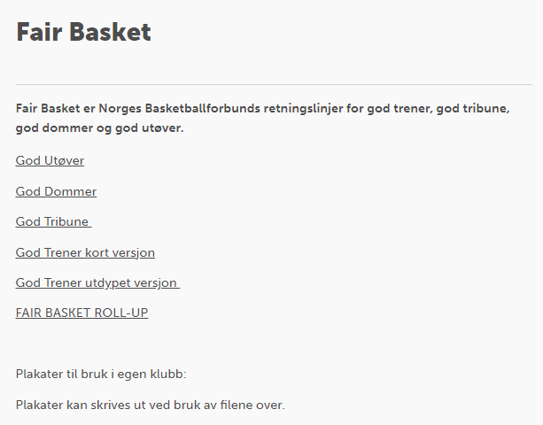

Slide 8
Fair Basket roll-up

Slide 9
Bestille Fair Basket roll-up?
post@signon.no
23 22 21 80

